Slide 1
第6章
输入输出系统

Slide 2
6.0 设备管理
本章介主要内容：
    输入输出组织和输入输出处理机
    设备管理概述
    设备分配策略
    输入输出管理程序
    磁盘存储管理

Slide 3
6.0 设备管理
在计算机系统中，除了需要有一个或多个处理机，一个或多个存储器模块外，还需要有用于实现信息输入、输出和存储的设备。设备管理程序便是用于对这类设备进行控制和管理的一组程序。

Slide 4
6.1 I/O系统——I/O设备
一、I/O设备的类型
1、按传输速率分类
低速设备：指传输速率为每秒几个 -- 数百个字节
中速设备：指传输速率为每秒数千个 -- 数万个字节
高速设备：指传输速率在每秒数十万个 -- 数兆字节
2、按信息交换的单位分类
块设备：用于存储信息，基本单位是块。典型块设备是磁盘。
磁盘的特征：传输速率高，可寻址，I/O系统采用DMA方式。
字符设备：用于数据的输入和输出。基本单位是字符。
  特征：传输速率低，不可寻址，I/O采用中断驱动方式。
3、按设备的共享属性分类
  独占设备、 共享设备、 虚拟设备
二、设备与控制器之间的接口
  接口中的三类信号：数据信号、控制信号、状态信号

Slide 5
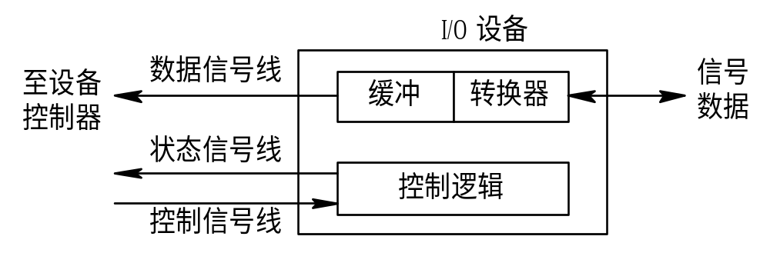
6.1 I/O系统——I/O设备
图 6-1 设备与控制器间的接口

Slide 6
6.1 I/O系统—- 设备控制器
设备控制器是CPU与I/O设备之间的接口，它接收从CPU发来的I/O命令，由它去控制I/O设备工作。控制器可连接多个设备，具有多个地址。设备控制器可分为两大类：一类是控制字符设备的；另一类是用于控制块设备的控制器。
1、设备控制器的基本功能
  接收和识别命令
  数据交换
  设备状态的了解和报告
  地址识别
2、设备控制器的组成
  设备控制器与处理机的接口
  设备控制器与设备的接口
  I /O逻辑

Slide 7
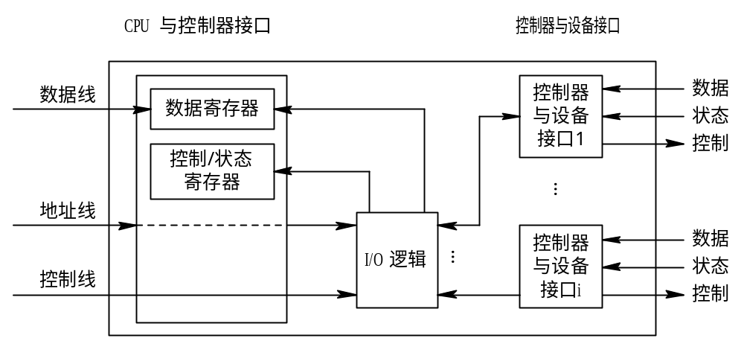
6.1 I/O系统—- 设备控制器
图6-2 设备控制器的组成

Slide 8
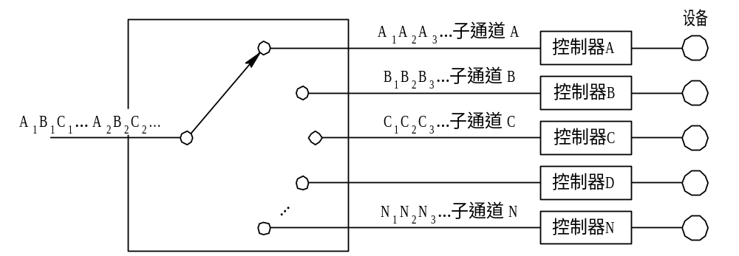
6.1 I/O系统—- I/O通道
1、通道设备的引入
目的：是为了建立独立的 I/O操作，以便进一步减少
CPU的干预。
使一些原来由CPU处理的I/O任务转由通道来承担
I/O通道是一种特殊的处理机，与一般处理机的区别：
（1）指令类型单一 （2）没有自己的内存
2、通道类型（根据信息交换方式）
  字节多路通道：用于连接多个速度较低的I/O设备的通道
  数组选择通道：用于连接多个速度较高的I/O设备的通道，在一段时间内，只允许一个与通道交换数据。
  数组多路通道：用于连接多个速度较高的I/O设备的通道，在一段时间内，它允许几个通道程序分时并行工作，相应地几种高速设备也就并行地工作。

Slide 9
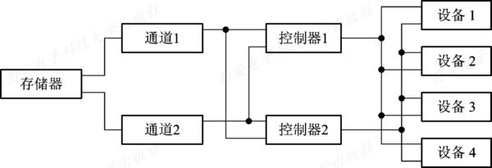
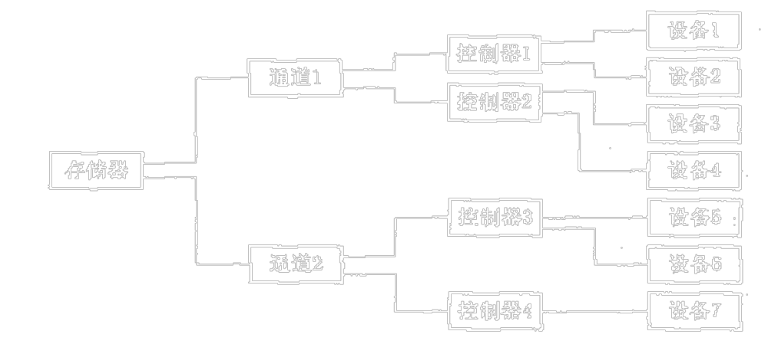
6.1 I/O系统—- I/O通道
3、“瓶颈”问题的解决措施
（1）提高I/O设备的独立性
（2）增加设备到主机之间的通路，而不是增加通道
图6-4 单通路I/O系统
图6-5 多通路I/O系统

Slide 10
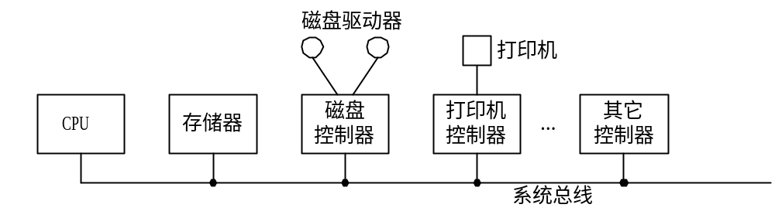
6.1 I/O系统——总线系统
计算机系统中的各部件,如CPU、内存及各种I/O设备之间的联系,都是通过总线来实现的。
图 6-6 总线型I/O系统结构

Slide 11
6.1 I/O系统——总线系统
1. ISA和EISA总线
（1） ISA(Industry Standard Architecture)总线
这是为了1984年推出的80286型微机而设计的总线结构。 其总线的带宽为8位，最高传输速率为2 Mb/s。之后不久又推出了16位的(EISA)总线，其最高传输速率为8 Mb/s，后又升至16 Mb/s， 能连接12台设备。
（2）EISA(Extended ISA)总线
到80年代末期，ISA总线已难于满足带宽和传输速率的要求， 于是人们又开发出扩展ISA(EISA)总线，其带宽为32位，总线的传输速率高达32 Mb/s，同样可以连接12台外部设备。

Slide 12
6.1 I/O系统——总线系统
2. 局部总线(Local Bus)
（1）VESA(Video Electronic Standard Association)总
（2） PCI(Peripheral Component Interface)总线


Slide 13
6.2 I/O控制方式
随着计算机技术的发展，I/O控制方式也在不断地发展。
当在系统中引入中断机制后，使I/O方式从最简单的程序I/O方式发展为中断驱动方式；
DMA控制器的出现，又使I/O方式在传输单位上发生了变化，即从以字节为传输单位扩大到以数据块为传输单位，从而大大改善了块设备的I/O性能；
而通道研制的成功，又使I/O操作的组织和数据的传送能独立地进行而无须CPU干预。
一、什么是程序I/O方式
二、什么是中断驱动I/O控制方式
三、什么是DMA控制方式
四、什么是I/O通道控制方式
五、四种控制方式的特点

Slide 14
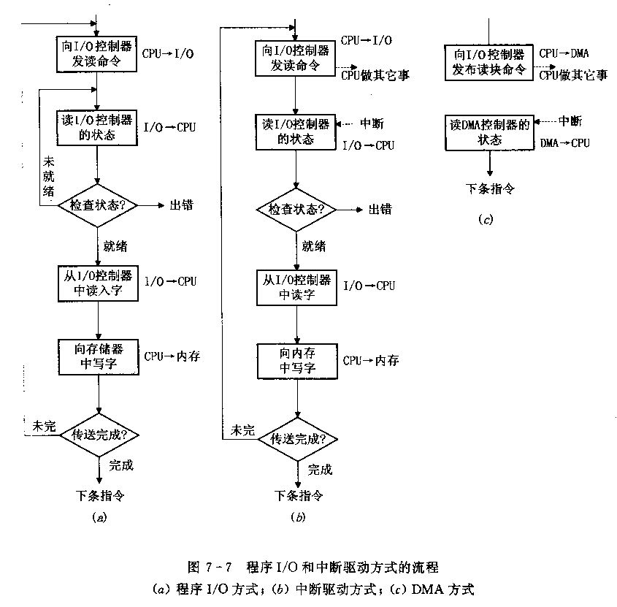
6

Slide 15
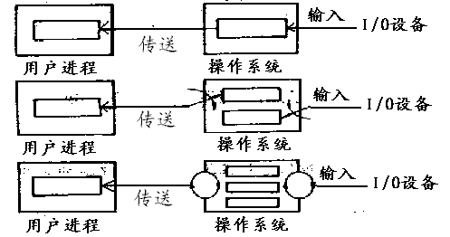
6.3 缓冲管理 — 缓冲的引入
1、引入缓冲的原因
（1）缓和CPU与I/O设备间速度不匹配的矛盾
  在数据到达率和其离去率不同的地方都可设置缓冲
  缓冲可使CPU与I/O设备并行工作
（2）减少中断CPU的次数，放宽对中断响应的要求
（3）提高CPU、通道和I/O设备之间的并行性
2、I/O缓冲方式
单缓冲
双缓冲
循环缓冲
缓冲池

Slide 16
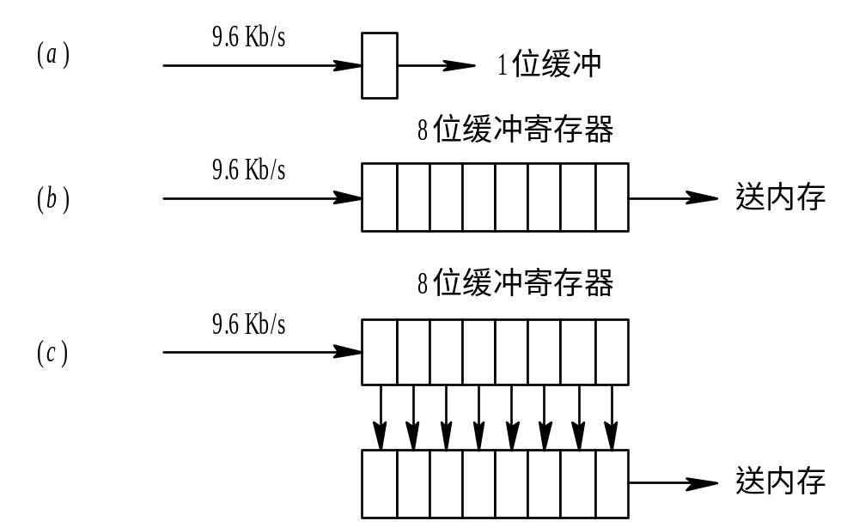
中断频率9.6K次/秒，响应时间100微秒
中断频率降低到原来的1/8
响应时间放宽到8X100微秒
图 6-10 利用缓冲寄存器实现缓冲

Slide 17
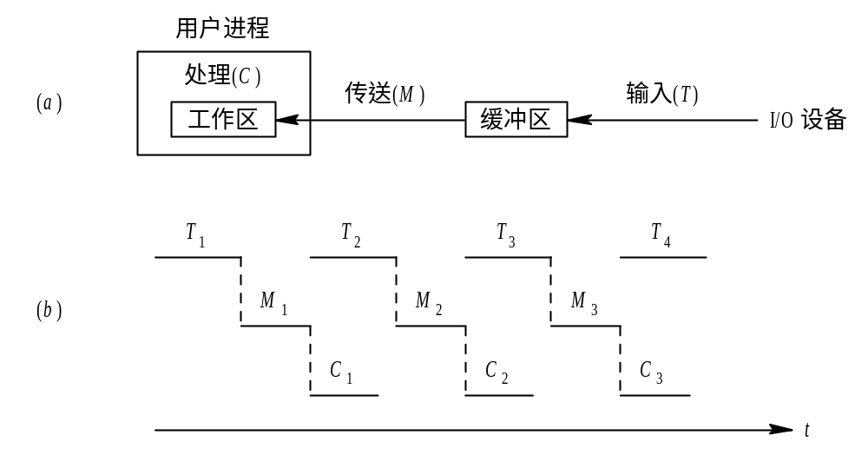
6.3 缓冲管理 — 单缓冲
单缓冲
是最简单的一种缓冲形式
当一个用户进程发出I/O请求时，操作系统便在主存中为之
分配一缓冲区
图 6-11 单缓冲工作示意图

Slide 18
6.3 缓冲管理 — 单缓冲
●块设备输入时，系统对每一整块数据的处理时间
=max(C,T)+M。如果无缓冲区，则处理时间为 T+C。
C—计算时间，T—输入设备将数据送到缓冲区的时间
M—将缓冲区数据传送到用户区的时间（远小于T 或 C）
●字符设备输入时，缓冲区用于暂存用户输入的一行数据。

Slide 19
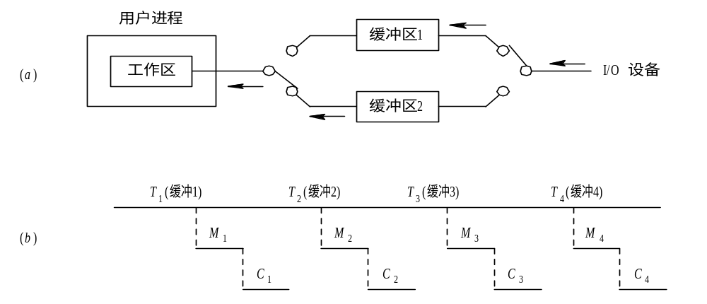
6.3 缓冲管理 — 双缓冲
双缓冲
能加快I/O速度
提高设备利用率
系统处理一块数据的时间
可表示为：max(C, T)
M
T
C
图 6-12 双缓冲工作示意图

Slide 20
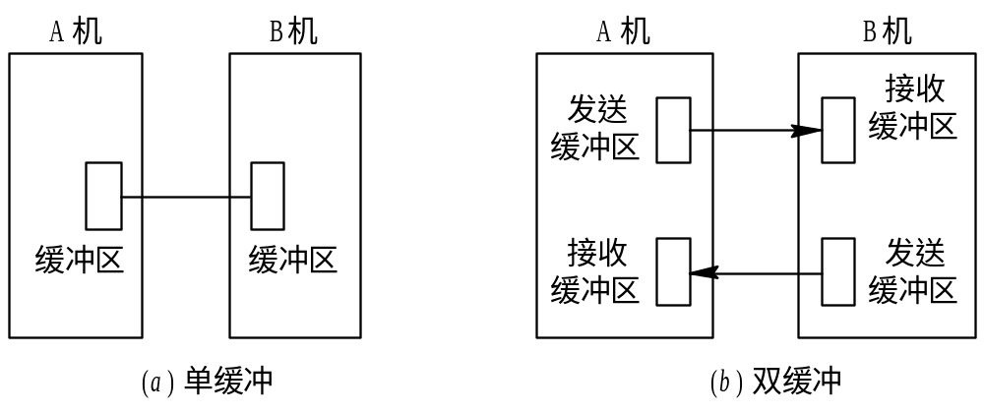
6.3 缓冲管理 — 双缓冲
图 6-13 双机通信时缓冲区的设置

Slide 21
6.3 缓冲管理 — 循环缓冲
循环缓冲
1、循环缓冲的组成
  多个缓冲区，每个缓冲区的大小相同。
  缓冲区类型：空缓冲区R、满缓冲区G、正在使用缓冲区C
  多个指针
    Nextg：指示计算进程下一个可用的缓冲区G
    Nexti：指示输入进程下次可用的空缓冲区R
    Current：指示计算进程正在使用的缓冲区C

Slide 22
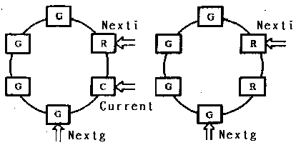
6.3 缓冲管理 — 循环缓冲
2、缓冲区的使用
通过调用Getbuf 和 Releasebuf 两个过程实现。以计算
进程使用和释放缓冲区为例：
  Getbuf 将Nextg所指缓冲区提供给用户使用； 然后修改
现行工作缓冲区，并用Current指向它； 同时将Nextg移向
下一个G缓冲区。
  Releasebuf 当用户提取G中的数据后，用于将 该缓冲区
释放，并把当前缓冲区C改为空缓冲R。
g

Slide 23
6.3 缓冲管理 — 循环缓冲
3、进程同步
  Nexti 指针追赶上 Nextg 指针
  输入进程输入数据的速度大于计算进程处理数据的速度，
已把全部缓冲区装满。 --- 输入进程等待、系统受计算限制。
  Nextg 指针追赶上Nexti 指针
  输入数据的速度低于计算进程处理数据的速度，使全部
缓冲区已被抽空。--- 计算进程等待、系统受 I/O 限制。
C
R
Current
R
C
C
R
G
C
Nextg
C
R
i

Slide 24
6.3 缓冲管理 —缓冲池 （Buffer Pool ）
循环缓冲区只适用于特定的I/O 进程和计算进程，属于专用缓冲区。系统较大时，大量的专用缓冲区一方面消耗大量的内存空间，而且利用率也不高。
为了提高缓冲区的利用率，目前广泛流行公用缓冲池，池中的缓冲区可供多个进程共享。

Slide 25
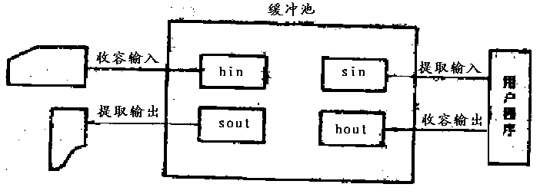
6.3 缓冲管理 —缓冲池 （Buffer Pool ）
1、缓冲池的组成
三个队列：空缓冲队列（emq）、输入队列(inq)、输出队
列(outg)。
每个队列的队首指针F 和队尾指针 L 分别指向该队列的
首缓冲区和尾缓冲区
四种工作缓冲区：
  用于收容输入数据的工作缓冲区
  用于提取输入数据的工作缓冲区
  用于收容输出数据的工作缓冲区
  用于提取输出数据的工作缓冲区

Slide 26
6.3 缓冲管理 —缓冲池 （Buffer Pool ）
2、Getbuf 过程和Putbuf 过程
为使进程能互斥地访问缓冲池队列设置：
  资源信号量 RS(type) ： 用于表示 type 队列中缓冲区的数目
  互斥信号量 MS(type)：是type 队列的互斥信号量
Getbuf 过程和Putbuf 过程描述如下：
  procedure Getbuf(type)
  begin
      wait(RS(type));
      wait(MS(type));
      B(number) := Takebuf(type);（从type 所指定的队列的队首，摘下一缓冲区）
      signal(MS(type)); end
  procedure Putbuf(type, number)
    begin
      wait(MS(type));
      Addbuf(type, number);（用于将由参数number 所指示的的缓冲区，挂在type 队列上）
      signal(MS(type));
      signal(RS(type)); end

Slide 27
6.3 缓冲管理 —缓冲池 （Buffer Pool ）
3、缓冲区的工作方式
●收容输入工作方式（调用Getbuf(emq)与Putbuf(inq,hin)）
●提取输入工作方式(调用Getbuf(inq)与Putbuf(emq,sin))
●收容输出工作方式(调用Getbuf(emq)与Putbuf(outq,hout))
●提取输出工作方式(调用Getbuf(outq)与Putbuf(emq,sout))

Slide 28
6.4 I/O软件-----I/O软件的设计目标和原则
I/O软件的设计目标
（1）与具体设备无关
（2）统一命名
（3）对错误的处理
（4）缓冲管理
（5）设备的分配和释放
（6）I/O控制方式
I/O软件的设计原则
设法消除或屏蔽设备硬件内部的低级处理过程，
为用户提供一个简便、易用、抽象的逻辑设备接口，保证
用户安全、方便地使用各类设备。

Slide 29
6.4 设I/O软件-----中断处理程序的处理过程
不同I/O 设备，中断处理程序的处理过程大体相同，一般包括以下几个步骤：
唤醒被阻塞的驱动程序进程；
对被中断的进程实行CPU环境的保护；
在分析中断原因后，转入相应的设备中断处理程序；
由设备中断处理程序根据中断原因，进行适当的处
理；
中断处理完后，恢复原来被中断进程的CPU环境；
返回被中断的进程，或进入新选中的进程继续运行。

Slide 30
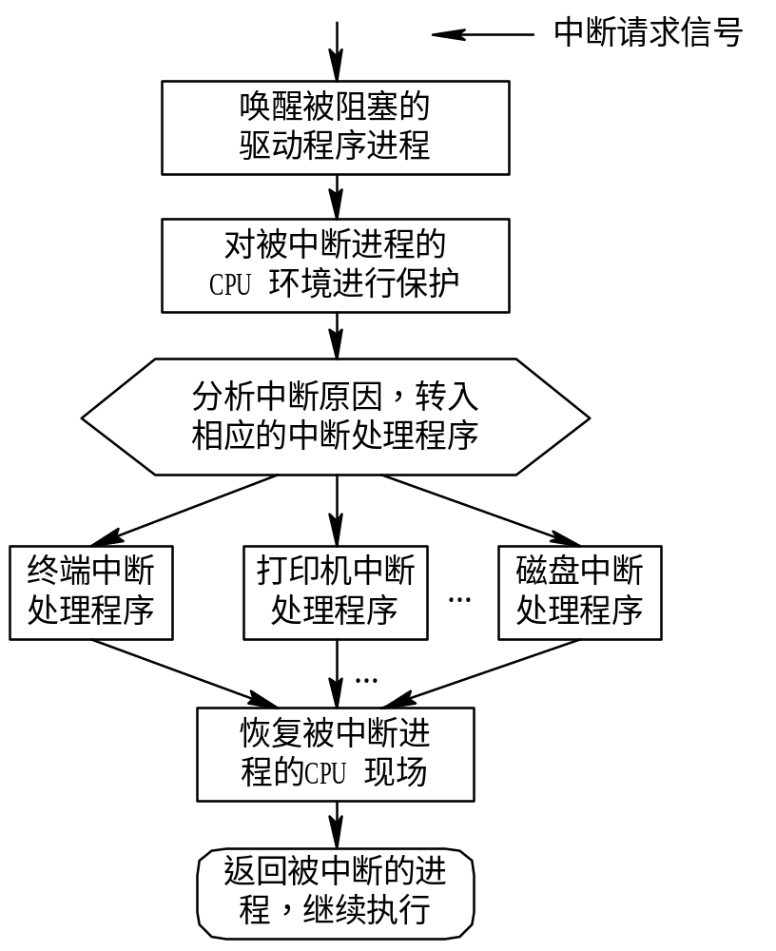
中断处理流程

Slide 31
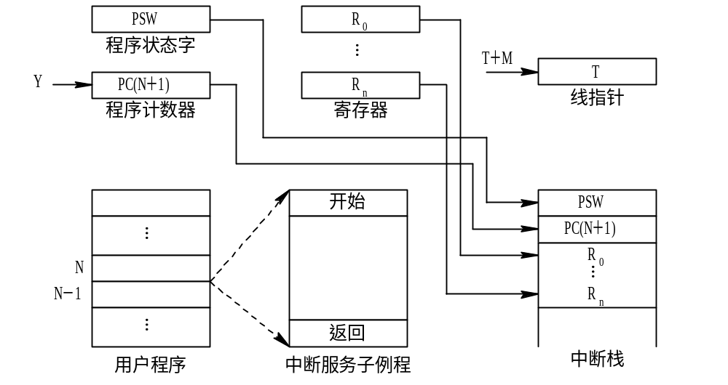
中断现场保护示意图

Slide 32
6.4 I/O软件-----设备驱动程序的功能和特点
1、功能
（1）将接收到的抽象要求这转换为具体要求。
（2）检查用户I/O请求的合法性，了解I/O设备的
状态，设置设备的工作方式；
（3）由驱动程序向设备控制器发出I/O命令，并传
递有关参数，启动分配到的I/O设备完成指定的I/O操
作；
（4）及时响应由控制器或通道发来的中断请求，
并根据其中断类型调用相应的中断处理程序进行处
理；
（5）对于设置有通道的计算机系统，驱动程序还
应能根据用户的I/O请求，自动地构成通道程序。

Slide 33
6.4 I/O软件-----设备驱动程序的功能和特点
2、设备处理方式
不同的OS 所采用的设备处理方式也不完全相同。根据设备处理时是否设置进程，设置什么样的进程，设备处理方式分成三类：
（1）为每一类设备设置一个进程，它专门执行对
该类设备的处理工作；
（2）在整个系统中设置一个I/O进程，专门执行
对系统中所有各类设备的 I/O 操作；
（3）不设置专门的设备处理进程，而只为各类设
备设置相应的设备处理程序，供用户进程或系统进程
调用。

Slide 34
6.4 I/O软件-----设备驱动程序的功能和特点
3、设备驱动程序的特点
设备驱动程序与一般的应用程序及系统程序之间，
存在下述明显差异：
  驱动程序主要是在请求I/O的进程与设备控制器
之间的一 个通信程序。
  驱动程序与I/O设备的特性紧密相关，故不同的
设备应配置不同的驱动程序。
  驱动程序与I/O控制方式紧密相关，常用的设备
控制方式是中断驱动和DMA方式。
  驱动程序与硬件紧密相关，故部分由汇编语言
书写，并固化在ROM中。

Slide 35
6.4 I/O软件-----设备驱动程序的处理过程
设备驱动程序的主要任务：是完成必要的准备工
作，并启动指定设备。
处理过程：
（1）将抽象要求转换为具体要求
（2）检查I/O请求的合法性
（3）读出和检查设备的状态
（4）传送必要的参数
（5）工作方式的设置
（6）启动I/O设备

Slide 36
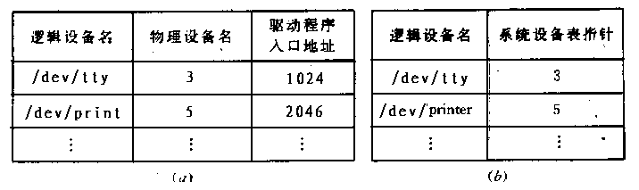
6.4 I/O软件----- ---设备独立性
目的：提高OS 的可适应性和可扩展性。
含义：用户程序独立于具体使用的物理设备。
即：进程只需用逻辑设备名称请求使用某类设备。
优点：１、设备分配时的灵活性
２、易于实现I/O 重定向
设备独立性软件的功能：
    执行所有设备的公有操作
    向用户层软件提供统一的接口
逻辑设备表LUT：将逻辑设备名映射为物理设备名
1、设备驱动程序的统一接口
2、缓冲管理
3、差错控制
4、对独立设备的分配与回收
5、提供与设备无关的逻辑数据块

Slide 37
6.5 设备分配 --- 设备分配中的数据结构
在多道程序环境下，系统中的设备不允许自行使用，而必须由系统分配。每当进程向系统提出输入输出请求时，只要是可能安全的，设备分配程序便按照一定的策略，把其所需的设备分配给用户。
为了确保CPU与设备之间能进行通信，还应分配相应的控制器和通道。
为了实现设备分配，还必须在系统中设置相应的数据结构。
在进行设备分配时所需的数据结构表格有设备控制表、控制器控制表、通道控制表、系统设备表等。

Slide 38
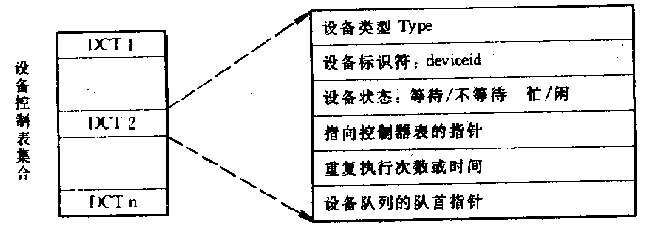
6.5 设备分配 --- 设备分配中的数据结构
1、设备控制表DCT
系统为每一个设备都配置了一张设备控制表，用于记录本
设备的情况。

Slide 39
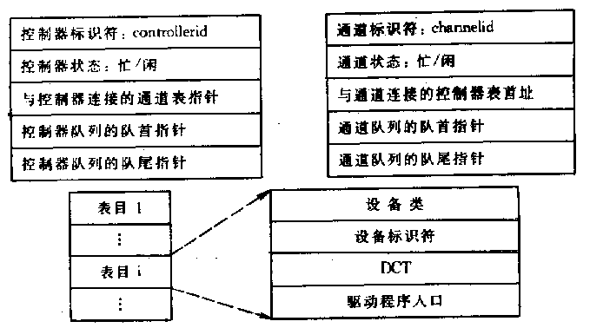
6.5 设备分配 --- 设备分配中的数据结构
2、控制器控制表、通道表和系统设备表
系统为每个控制器都设置了一张记录本控制器情况 的控制
器控制表COCT
每个通道都配有一张通道控制表CHCT
系统设备表SDT记录了系统中全部设备的情况
COCT表
CHCT
表
SDT表

Slide 40
6.5 设备分配 --- 设备分配时应考虑的因素
1、设备的固有属性
在分配设备时，首先应考虑与设备分配有关的设备属性：
独占设备、共享设备、虚拟设备
对独占、共享、虚拟设备，在分配时应采取不同的分配策略。
2、设备分配算法
先来先服务：根据进程对某设备请求的先后次序，将它们排
成一个设备请求队列，设备分配程序总是先把设备分配给队首
进程。
优先级高者优先：在形成设备队列时，将优先级高者 排在
前面，对于相同优先级的I/O请求，则按先来先 服务原则排
队。

Slide 41
6.5 设备分配 --- 设备分配时应考虑的因素
3、设备分配中的安全性
（1）安全分配方式
每当进程发出I/O请求后，便进入阻塞状态直到输入输出完成时才被唤醒。进程获得资源便阻塞，运行时不保持任何资源。
优点：安全
缺点：进程进展缓慢，CPU和I/O设备之间是串行的
（2）不安全分配方式
进程发出I/O请求后，仍在继续运行，需要时又可发出第二个I/O请求。仅当进程请求的设备已被另一个进程占用时，才被阻塞。
优点：一个进程可同时操作多个设备
缺点：分配不安全，需安全性计算

Slide 42
6.5 设备分配 ------ 独占设备的分配程序
1、基本的设备分配程序
对具有I/O 通道的系统，在进程提出I/O 请求后，系统的设备分配程序按下面的步骤进行设备分配：
分配设备
分配控制器
分配通道
问题：
进程是以物理设备名提出I/O请求，降低 OS 的可适应性和可
扩展性
采用单通路的I/O系统，容易产生“瓶颈”现象
2、设备分配程序的改进
增加设备独立性
考虑多通 路情况

Slide 43
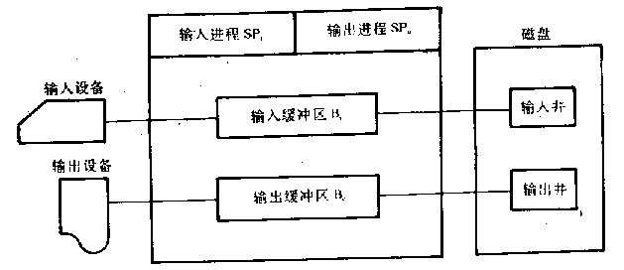
6.5 设备分配 --- SPOOLing技术
1、什么是SPOOLing
在多道程序下，利用一道程序来模拟脱机输入时的外围控制机的功能，把低速 I/O 设备上的数据传送到高速磁盘上；利用另一道程序模拟脱机输出时外围控制机的功能，把数据从磁盘传送到低速输出设备上。这样可在主机的直接控制下，实现脱机输入输出功能，此时的外围操作与CPU对数据的处理同时进行，把这种在联机情况下实现的同时外围操作，称为SPOOLing ，或称为假脱机操作。
2、SPOOLing系统的组成

Slide 44
6.5 设备分配 --- SPOOLing技术
3、共享打印机
打印机属于独占设备，但通过Spooling技术可改造为一台可供多个用户共享的设备，从而提高了设备利用率。
当用户进程请求打印输出时，Spooling系统同意为他打印输出，但并不真正把打印机分配给该用户进程，而只为他做两件事：
（１）由输出进程在输出井中为之申请一空闲盘块区，并将要打印的数据送入其中；
（２）输出进程再为用户进程申请一张空白的用户请求打印表，并将用户的打印要求填入其中，在将该表挂在打印队列上。
如果打印机空闲时，输出进程将从请求打印队列的队首取出一张请求打印表，根据表中的要求将要打印的数据从输出井传送到内存缓冲区，再由打印机打印。
Notes:
打印机属于独占设备，但通过Spooling技术可改造为一台可供多个用户共享的设备，从而提高了设备利用率。

Slide 45
6.5 设备分配 --- SPOOLing技术
4、SPOOL系统的特点
（1）提高了I/O速度
（2）将独占设备改造为共享设备
（3）实现了虚拟设备功能
注意：
SPOOL需要使用缓冲区技术，所以应注意同步与互斥的问题。

Slide 46
6.6 磁盘存储器管理 —— 磁盘性能简述
磁盘存储器管理的主要任务
（1）为文件分配必要的存储空间，使每个文件能“各得其所”
（2）合理地组织文件的存取方式，以提高对文件的访问速度；
（3）提高磁盘存储空间的利用率；
（4）提高对磁盘的I/O速度，以改善文件系统的性能；
（5）采取必要的冗余措施，来确保文件系统的可靠性。
提高磁盘I/O速度的主要途径有
（1）选择性能好的磁盘；
（2）采用好的磁盘调度算法；
（3）设置磁盘高速缓冲区。

Slide 47
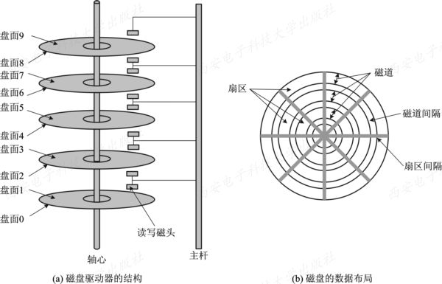
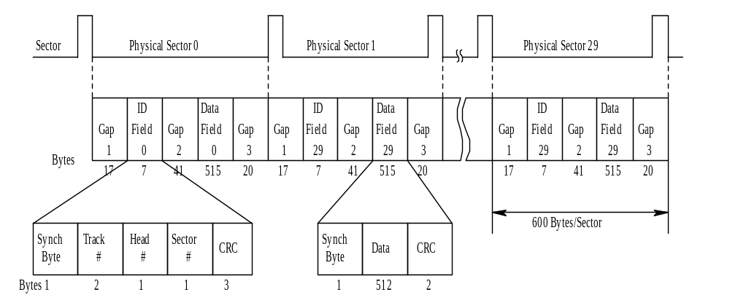
6.6 磁盘存储器管理 —— 磁盘性能简述
1、数据的组织
磁盘设备可包含一个或多个盘片，每片分两面，每面可分
成若干条磁道（500－2000），每条磁道上可存储相同数目
的二进制位。每条磁道又分成若干扇区（10－100），每个
扇区的大小相当于一个盘块。每个扇区包括两个字段：
（1）标识符字段：
（2）数据字段：
1

Slide 48
6.6 磁盘存储器管理 —— 磁盘性能简述
2、磁盘的类型
Ts是启动磁盘的时间S与磁头移
动n条磁道所花费时间之和。
Ts = m × n + S
其中:m是一常数，与磁盘驱动器
的速度有关，一般磁盘m=0.2,高
速磁盘m≦0.1,磁盘启动时间约2ms
（1）固定头磁盘
  在每条磁道上都有一个读/写磁头
  主要用于大容量磁盘上
（2）移动头磁盘
  每一个盘面仅配有一个磁头，且能移动以进行寻道
  结构简单，但只能进行串行读/写，I/O速度慢
  广泛用于中小型磁盘设备中
访问时间
Ta = Ts + 1/2r +b/rN
Tr =1 / 2r
硬盘：Tr = 8.3 ms（转速3600r/min）
软盘：Tr = 50 - 100 ms
3、磁盘访问时间
Tt 的大小与每次所读/写的字节
数b和旋转速度有关：
Tt = b / r N
其中：r 为磁盘旋转速度
N 为一条磁道上的字节数
当一次读写的字节等于半条磁道
的字节时，Tt = Tr
（1）寻道时间Ts
把磁臂(磁头)从当前位置移动到指定磁道上所经历的时间
（2）旋转延迟时间Tr
指定扇区移动到磁头下面所经历的时间
（3）传输时间Tt
把数据从磁盘读出，或向磁盘写入数据所经历的时间

Slide 49

6.6 磁盘存储器管理 —— 磁盘调度
1、先来先服务(FIFO)
优点：公平、简单，每个进程的请求都能依次得到处理
缺点：未对寻道进行优化，平均寻道时间较长
磁道请求顺序：55、58、39、18、90、160、150、38、184
图 6-23 FCFS调度算法

Slide 50

6.6 磁盘存储器管理 —— 磁盘调度
2、最短寻道时间优先(SSTF)
要求访问的磁道与当前磁头所在的磁道距离最近，以使
每次的寻道时间最短。
优点：平均每次磁头移动距离较近
缺点：不能保证平均寻道时间最短
磁道请求顺序：55、58、39、18、90、160、150、38、184
图 6-24 SSTF调度算法

Slide 51

6.6 磁盘存储器管理 —— 磁盘调度
3、扫描算法（SCAN）（电梯调度算法）
（1）最短寻道时间算法虽然能获得较好的寻道时间，但可导致某些进程发生“饥饿”现象
（2）SCAN算法
磁道距离 + 磁头移动方向
  优点：较好的寻道性能，且能防止进程饥饿
  缺点：严重推迟某些进程的请求
图 6-25 SCAN调度算
磁道请求顺序：55、58、39、18、90、160、150、38、184

Slide 52
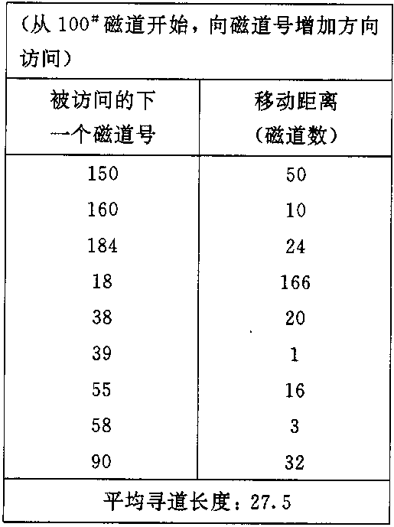
6.6 磁盘存储器管理 —— 磁盘调度
4、循环扫描（CSCAN）算法
该算法规定磁头单向移动
单向访问 快速返回

Slide 53
6.6 磁盘存储器管理 —— 磁盘调度
5、N-Step-SCAN算法
分若干个长度为N的子队列，每个子队列按FCFS调度；子队列内按SCAN处理。
解决磁臂停留在某处不动的情况。
1 2 … n
6、FSCAN算法
分两个子队列。一个是当前队列，按SCAN处理。另一个新到请求队列，下一次处理
35.8
实质上是N步SCAN算法的简化。
当前队列 新到队列

Slide 54
6.6 磁盘存储器管理 —— 磁盘高速缓存
１、磁盘高速缓存的形式
磁盘高速缓存：是指利用内存中的存储空间，来暂存从磁
盘中读出的一系列盘块中的信息。
因此，高速缓存是一组在逻辑上属于磁盘， 而物理上是驻
留在内存中的盘块。
缓存的形式：
第一种是在内存中开辟一个单独的存储空间来作为磁盘高
速缓存，其大小是固定的，不会受应用程序多少的影响；
第二种是把所有未利用的内存空间变为一个缓冲池，供请
求分页系统和磁盘I/O时(作为磁盘高速缓存)共享。
高速缓存的大小不固定。当磁盘I/O的频繁程度较高时，该
缓冲池可能包含更多的内存空间；而在应用程序运行得较多时，
该缓冲池可能只剩下较少的内存空间。

Slide 55
6.6 磁盘存储器管理 —— 磁盘高速缓存
2. 数据交付方式
系统可以采取两种方式， 将数据交付给请求进程：
(1) 数据交付。这是直接将高速缓存中的数据， 传送到
请求者进程的内存工作区中。
(2) 指针交付。只将指向高速缓存中某区域的指针， 交
付给请求者进程。
后一种方式由于所传送的数据量少，因而节省了数据从
磁盘高速缓存存储空间到进程的内存工作区的时间。

Slide 56
6.6 磁盘存储器管理 —— 磁盘高速缓存
３. 置换算法
由于请求调页中的联想存储器与高速缓存(磁盘I/O中)的
工作情况不同，因而使得在置换算法中所应考虑的问题也有
所差异。因此，现在不少系统在设计其高速缓存的置换算法
时，除了考虑到最近最久未使用这一原则外， 还考虑了以下
几点：
(1) 访问频率。
(2) 可预见性。
(3) 数据的一致性。

Slide 57
6.6 磁盘存储器管理 —— 磁盘高速缓存
４. 周期性地写回磁盘
UNIX系统中所采用的方法是：专门增设了一个修改
(update)程序， 使之在后台运行，该程序周期性地调用一个
系统调用SYNC。该调用的主要功能是强制性地将所有在高速
缓存中已修改的盘块数据写回磁盘。一般是把两次调用SYNC
的时间间隔定为30 s。这样，因系统故障所造成的工作损失
不会超过30 s的劳动量。
MS-DOS中所采用的方法是：只要高速缓存中的某盘块数
据被修改，便立即将它写回磁盘，并将这种高速缓存称为“写
穿透、高速缓存”(write-through cache)。 MS-DOS所采用的
写回方式，几乎不会造成数据的丢失， 但须频繁地启动磁盘。

Slide 58
6.6 磁盘存储器管理 —— 提高磁盘I/O的其他方法
1. 提前读(Read-Ahead)
2. 延迟写
3. 优化物理块的分布
4. 虚拟盘

Slide 59
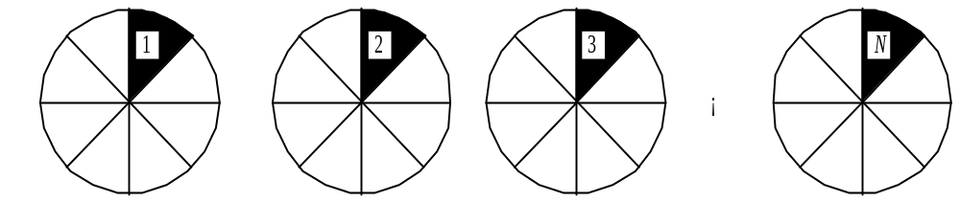
6.6 磁盘存储器管理 —— 廉价磁盘冗余阵列
1. 并行交叉存取
磁盘并行交叉存取方式

Slide 60
6.6 磁盘存储器管理 ——廉价磁盘冗余阵列
2. RAID的分级
RAID(Redundant Array of Inexpensive Disk)
(1) RAID 0级。--并行交叉存取
(2) RAID 1级。--磁盘镜像
(3) RAID 3级。--一个校验盘+数据盘
(4) RAID 5级。--独立传送功能磁盘阵列
(5) RAID 6级和RAID 7级。--专用异步校验盘
3. RAID的优点
(1) 可靠性高。
(2) 磁盘I/O速度高。
(3) 性能/价格比高。

Slide 61
本章结束了，你应该能够：
  了解I/O系统的组成及控制方式
  掌握缓冲管理方法
  分析设备分配策略
  分析了解设备处理程序
  掌握磁盘处理的基本方法
请完成下列练习：

